Slide 1
AR Boarding game
By Adel MEDJDOUB, Maël VAILLANT--BEUCHOT,
Nicolas ROBERT et Damien NICOLINI

Slide 2
Sommaire
Introduction au projet
Présentation
Répartition des tâches
Architecture matérielle et logicielle
Travail réalisé
Support de Réalité Augmentée, son logiciel et sa communication avec les capteurs
Configuration et communication entre les Raspberry Pi
Conclusion

Slide 3
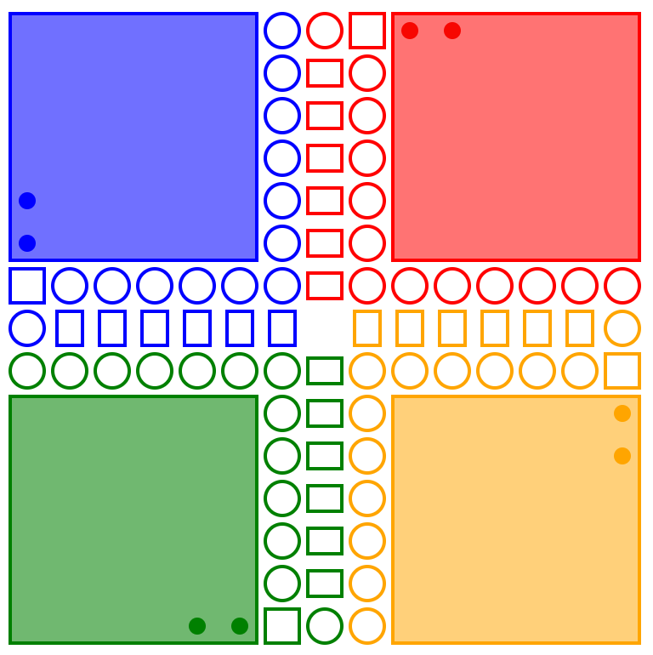
Présentation du projet
AR Boarding game est un projet de parties de jeux de sociétés en réalité augmentée. On peut jouer que l’on soit dans la même pièce ou à distance (avec ou pas le dispositif pour la réalité augmentée) grâce à une interface web.

Slide 4
Répartition des tâches
Support de réalité augmentée, développement du jeu et lien avec les capteurs : Nicolas Robert et Adel Medjdoub
Configuration et communication des Raspberry : Damien Nicolini et Maël Vaillant—Beuchot

Slide 5


Architecture matérielle initiale
Communication bilatérale par Wifi (grâce au protocole MQTT)
PiCaméra
Raspberry sous Android (Unity)
Raspberry sous Raspbian
(Apache)
Communication par Bluetooth
Linkit One
Capteur de présence
PC

Slide 6
Architecture matérielle actuelle
Communication bilatérale par Wifi (grâce au protocole MQTT)
PiCaméra
Raspberry sous Android
(Unity)
Raspberry sous Raspbian
(Apache)
Capteur de présence
PC

Slide 7
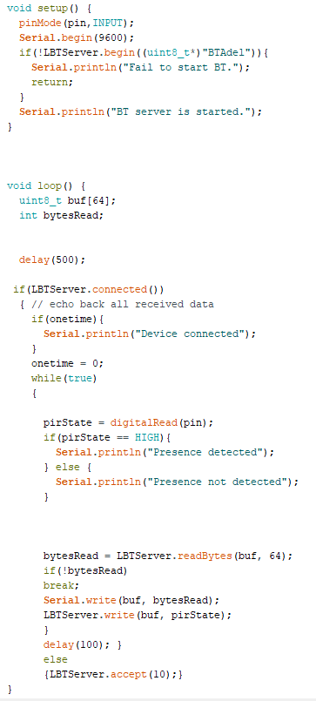
Configuration des capteurs
Problématique des capteurs
Code initial de la Linkit One : récupération des données du PIR et connexion en BLT avec le Raspberry sous Android
Problèmes techniques :
Connexion en Bluetooth avec la Raspberry sous Android
Communication logicielle en Bluetooth sous Unity
Solution : connecter directement le PIR sur le Raspberry

Slide 8

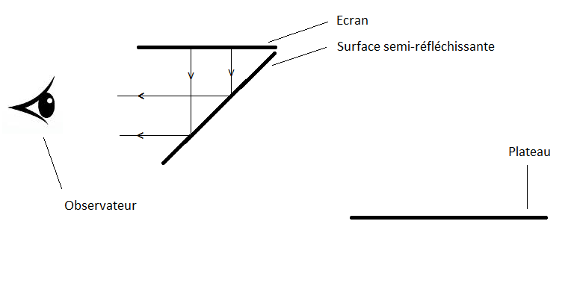
Support de RA et son logiciel
Rappel sur le fonctionnement de la Réalité Augmentée

Slide 9
Support de RA et son logiciel
Capteurs & réseaux de neurones
Capteurs
Capteur PIR: Détection du joueur lorsqu’il manipule le plateau (lib GPIO)
Caméra: Reconnaissance d’images (réseau YOLO) pour reconnaissance plateau & démo
Réseau YOLO (You Only Look Once)
Réseau neurones (Deep Learning)
Adapté à la reconnaissance d’images
Léger (peut tourner sous Raspberry)

Slide 10
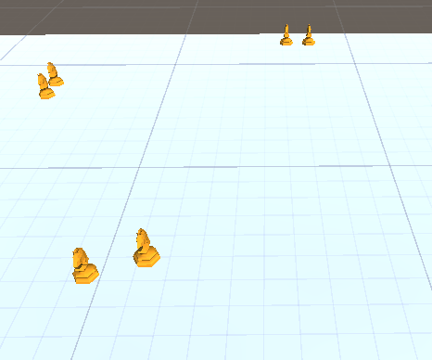
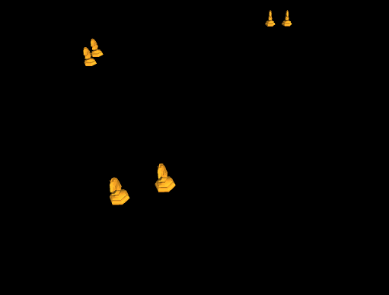
Support de RA et son logiciel
Unity & Concept de base

Slide 11
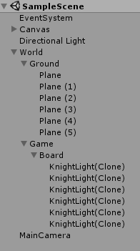
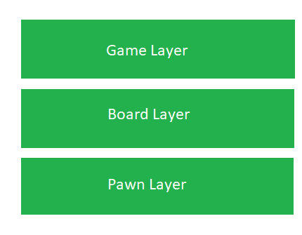
Support de RA et son logiciel
Architecture projet
Archi Unity Archi métier

Slide 12
Architecture matérielle actuelle
Communication bilatérale par Wifi (grâce au protocole MQTT)
PiCaméra
Raspberry sous Android
(Unity)
Raspberry sous Raspbian
(Apache)
Capteur de présence
PC

Slide 13

Configuration du Raspberry sous Raspbian
Problématique d’éléments de communication sur un Raspberry
Configuration sur Raspbian : installation du serveur Web et de mosquitto pour les communication MQTT
Choix d’un serveur Apache avec PHP
Installation d’une BD MySQL
Installation de mosquitto (tests en local et avec un téléphone sous Android)

Slide 14

Configuration du Raspberry sous Android
Problématique d’un export de Unity sur un Raspberry
Configuration sur Android : installation de l’image d’OS et installation de l’apk du jeu
Problèmes matériels :
Stockage : 75% de la carte SD nativement
Processeur tout le temps à plus de la moitié de sa capacité
RAM à 90% de fonctionnement
Optimisation des ressources par une désactivation de processus non utiles (messagerie, services d’appel…) :
Processeur qui retrouve un peu de temps de calcul
RAM légèrement déchargée

Slide 15

Communication entre les Raspberry
Problématique de l’interconnexion entre les deux Raspberry
Deux solutions possibles :
Par Bluetooth
Par WIFI (avantages : de n’importe où + utilisation d’un site Web)
Communication par WIFI grâce au protocole MQTT
Un broker unique sur le Raspberry sous Raspbian
Géré d’un côté directement sous Unity
Géré de l’autre en PHP

Slide 16
Point additionnel
Un projet en soi unique disposant d’éléments avec très peu d’informations sur Internet (Projet Unity sur Raspberry, relation MQTT entre Raspberry, MQTT avec PHP, synchronisation d’un même jeu sur deux plateformes différentes…)
De multiples technologies en relations
Beaucoup de recherche de chacun pour comprendre et produire ce projet

Slide 17
Conclusion
Etat actuel du projet
Différences avec ce qui était prévu
Retour sur les technologies employées
Répartition finale des tâches au cours du temps
Avancement futur du projet

